Slide 1
７月1日のゼミ

Slide 2
BMIとロボットの世界
BMIの分類法・脳信号の入/出力との関係による分類
 | 入力型BMI | 出力型BMI
運動野・運動神経 | 機能的電気刺激 | 運動出力
感覚野・感覚神経 | 入工感覚生成
自律神経など | DBS、血圧制御、ペースメーカー | 入工心臓制御
BMIの分類法・脳信号を取り出す信号による分類
侵襲BMI | 低侵襲BMI | 非侵襲BMI
Spike | ECoG | EEG
LFP |  | NIRS
 |  | fMRI
 |  | MEG

Slide 3
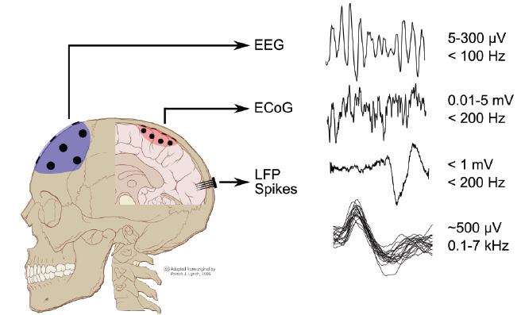
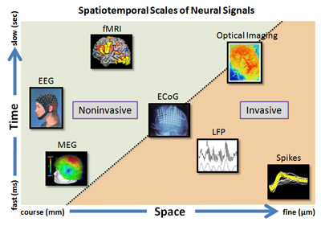
BMIとロボットの世界

Slide 4
BMIとロボットの世界
海外におけるBMI技術の歴史
1950年代から行われてきた（マルチニューロン活動の記録）
1960年代後半米国で動物実験が始まっていた
1970年代現在のような本格的なBMI研究がスタートしたのは1990年代に入ってきた
2000年代になってから、動物を使ったBMIにわかに始めました
2008年はニューロン集団の活動をインタネット経由で送信し、ATRのCbiを歩行させる実験にも成功している

